Slide 1
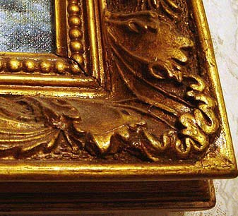
Русский портрет
XVIII века

Slide 2
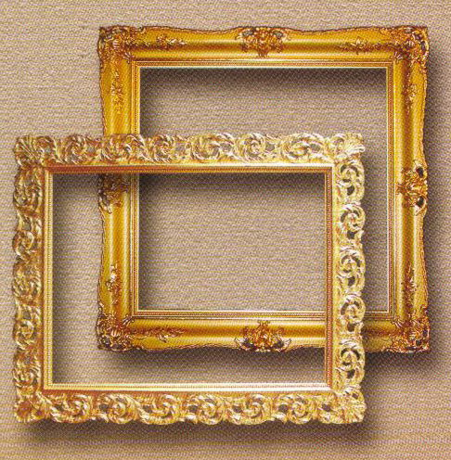
XVIII век – век портрета
Предпосылки развития жанра
Усиление интереса к человеческой личности
Стремление раскрыть индивидуальность персоны
Работа с натуры, для передачи особенности характера через определенные черты

Slide 3

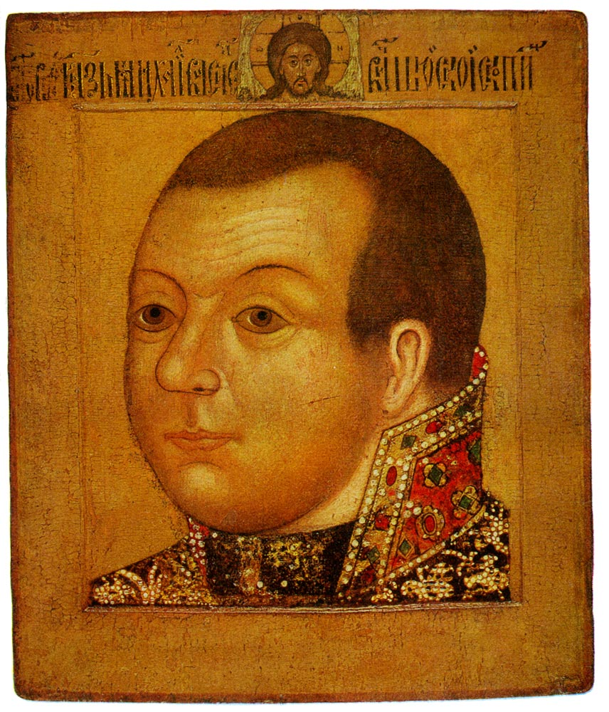
ПАРСУНА
От слова «персона», жанр портрета, получивший распространение в XVI – XVII вв.
На основе традиций иконописных изображений: застылость, идеализация и отвлеченность образов
Неизвестный художник.
Портрет воеводы князя М.В. Скопина-Шуйского

Slide 4
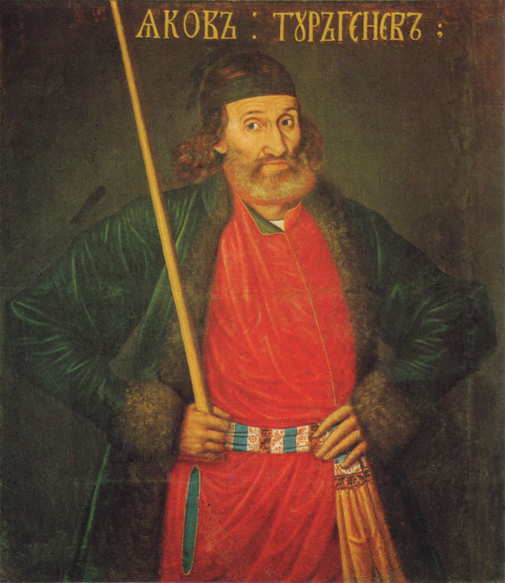
Середина XVII в. – разрыв с иконописными традициями
Приоритет – возвеличивание знатного лица в парадном, торжественном портрете.
Живопись передает осязаемую форму предметов, их объем, массу, цвет, фактуру
Иллюзия глубины реального пространства, воздушная перспектива, светотень
Неизвестный художник. Портрет Якова Тургенева

Slide 5
Ранний период развития русского портрета
Никитин Иван Никитич
Матвеев Андрей Матвеевич
Антропов Алексей Петрович
Аргунов Иван Петрович

Slide 6
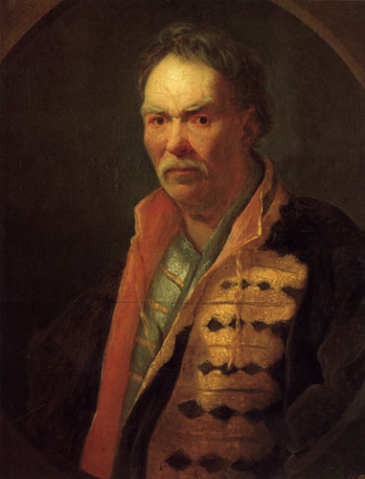
Никитин Иван Никитич
Является основателем традиции русской живописи, продолжающейся до настоящего времени
Портрет напольного гетмана

Slide 7
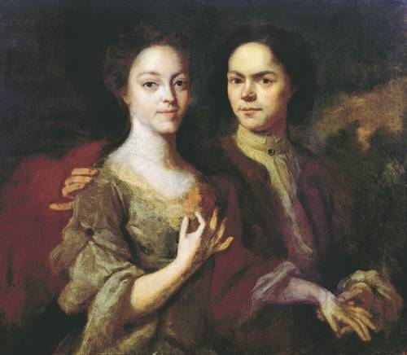
Матвеев Андрей Матвеевич
Автопортрет с женой

Slide 8
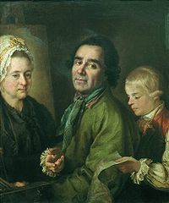
Антропов Алексей Петрович
Русский живописец, представитель стиля барокко, один из первых в стране художников, начавших писать светские портреты.
Автопортрет с сыном у портрета жены

Slide 9
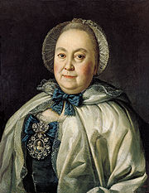
Антропов
Алексей
Петрович
Портрет графини Румянцевой

Slide 10

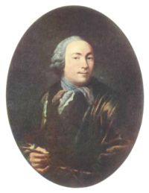
Аргунов Иван Петрович
Русский живописец, портретист.
Из крепостных графа Шереметева.

Slide 11
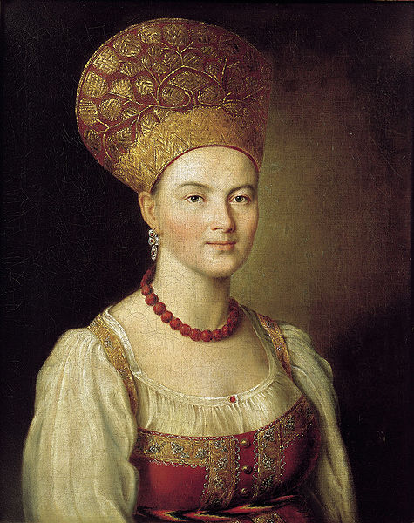
Аргунов Иван Петрович
Как сквозь жилки голубые Льется розовая кровь, На ланитах огневые Ямки врезала любовь.
Как их брови соболины, Полный искр соколий взгляд, Их усмешка – души львины И орлов сердца – разят
Г.Р.Державин «Русские девушки»
Портрет крестьянки в русском костюме

Slide 12
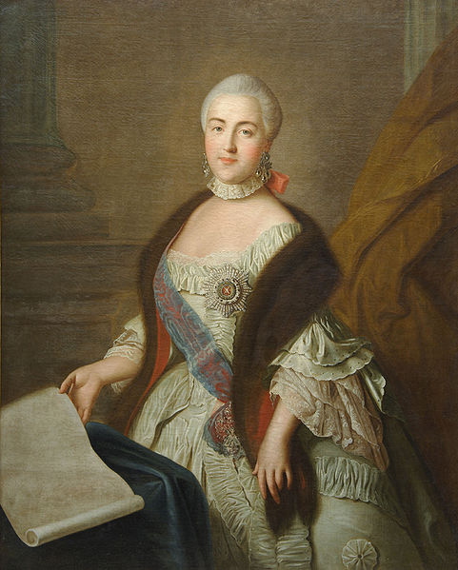
Аргунов Иван Петрович
Портрет Великой Княгини Екатерины Алексеевны

Slide 13
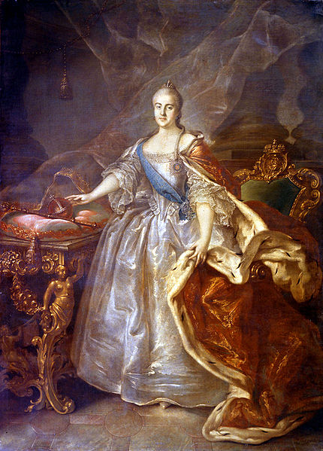
Аргунов Иван Петрович
Портрет Екатерины II

Slide 14
Зрелый период развития русского портрета
Рокотов Федор Степанович
Левицкий Дмитрий Григорьевич
Боровиковский Владимир Лукич

Slide 15
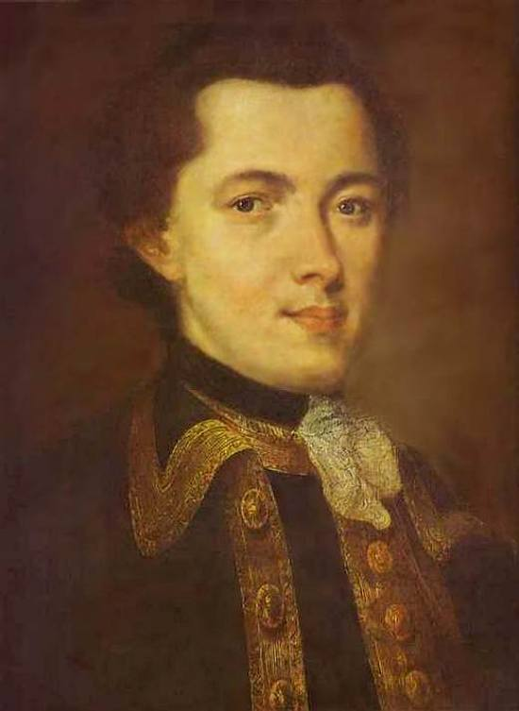
Рокотов Федор Степанович
Русский художник, портретист, представитель стиля рококо.
Избегал парадных, торжественных портретов, эффектных и пышных композиций.
Считается создателем интимного, камерного портрета

Slide 16
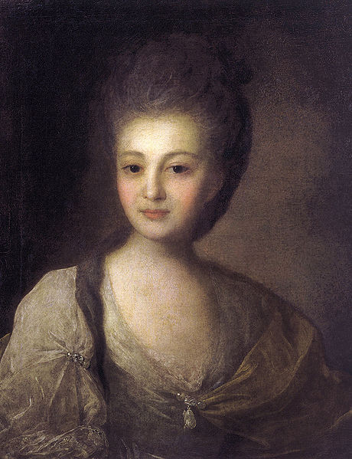
Рокотов Федор Степанович
Её глаза – как два тумана, Полуулыбка, полуплач, Её глаза – как два обмана, Покрытых мглою неудач.
Соединенье двух загадок, Полувосторг, полуиспуг, Безумной нежности припадок, Предвосхищенье смертных мук.
Н.А.Заболоцкий
Портрет Ф.С.Струйской

Slide 17
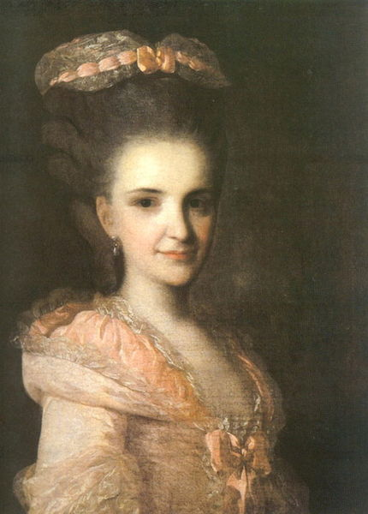
Рокотов Федор Степанович
Сильное освещение лиц прямым светом, слегка улыбающиеся губы.
Душевные движения не раскрываются, он лишь намекает на то душевное состояние, в котором находится изображенный человек
Портрет неизвестной в розовом

Slide 18
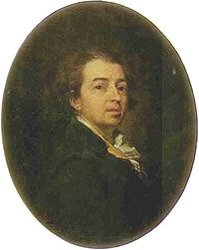
Левицкий Дмитрий Григорьевич
Русский живописец украинского происхождения, академик, мастер парадного и камерного портрета.
Мастерски передавал материальную красоту вещей: дымчатого шелка, шуршащего атласа, золотой парчи, легких, воздушных кружев.
В парадных портретах помещал модель в обстановку, способствующую созданию значительного и торжественного образа.

Slide 19
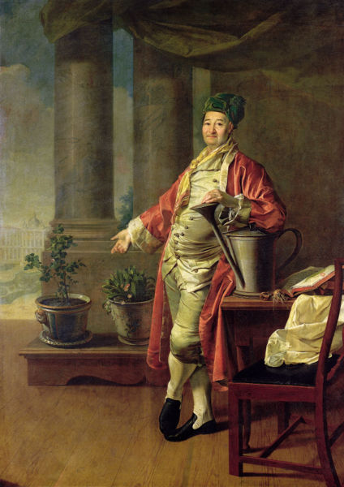
Левицкий Дмитрий Григорьевич
Правдивый образ человека со сложным и противоречивым характером, наделенного проницательным умом, способного совершать невероятные и сумасбродные поступки, быть добрым и расточительным.
Портрет П.А. Демидова

Slide 20
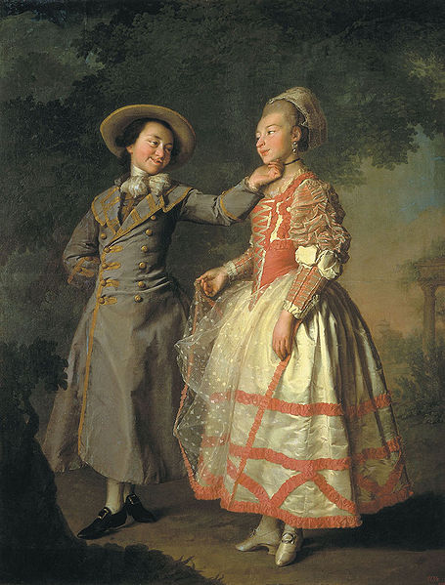
Левицкий Дмитрий Григорьевич
Вершина творчества художника – серия портретов воспитанниц Смольного института благородных девиц.
В портретах смолянок звучит гимн вечной юности
Портрет Е.Н.Хованской и Е.Н.Хрущевой

Slide 21
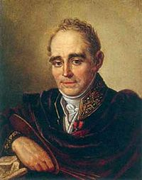
Боровиковский Владимир Лукич
Его творчество в большей степени связано с сентиментализмом.
Не стремится к разнообразию композиционных приемов: его героини часто изображены на фоне парковых ландшафтов, незатейливой обстановки.
Главное внимание художник сосредотачивает на лицах своих моделей, передавая юный задор и веселье, строгость и доброту, задумчивость и мечтательность

Slide 22
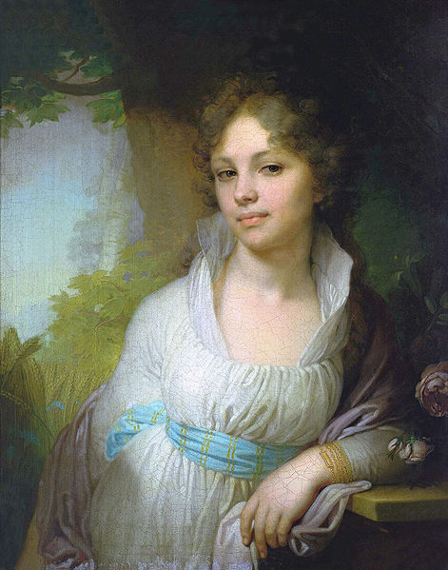
Боровиковский
Владимир Лукич
Она давно прошла, и нет уже тех глаз И той улыбки нет, что молча выражали Страданье – тень любви, и мысли – тень печали, Но красоту ее Боровиковский спас. Так часть души ее от нас не улетела, И будет этот взгляд и эта прелесть тела К ней равнодушное потомство привлекать, Уча его любить, страдать, прощать, молчать.
Я.Полонский
Портрет М.И.Лопухиной

